Slide 1



Програмна система для контролю звичок та продуктивності з елементами гейміфікації
Рибалко Ігор Олегович, ПЗПІ-23-4
Керівник: доц. каф. ПІ Мазурова Оксана Олексіївна
13 червня 2025

Slide 2
Мета роботи
Мета: створення повнофункціонального веб-застосунку для формування корисних звичок, відстеження особистого прогресу та підвищення мотивації через ігрову механіку і віртуального улюбленця
Актуальність: більшість існуючих трекерів звичок не мають достатньої мотиваційної складової, що призводить до швидкої втрати інтересу користувача. HabitPet вирішує цю проблему через гейміфікацію та емоційний зв'язок з персонажем
2

Slide 3
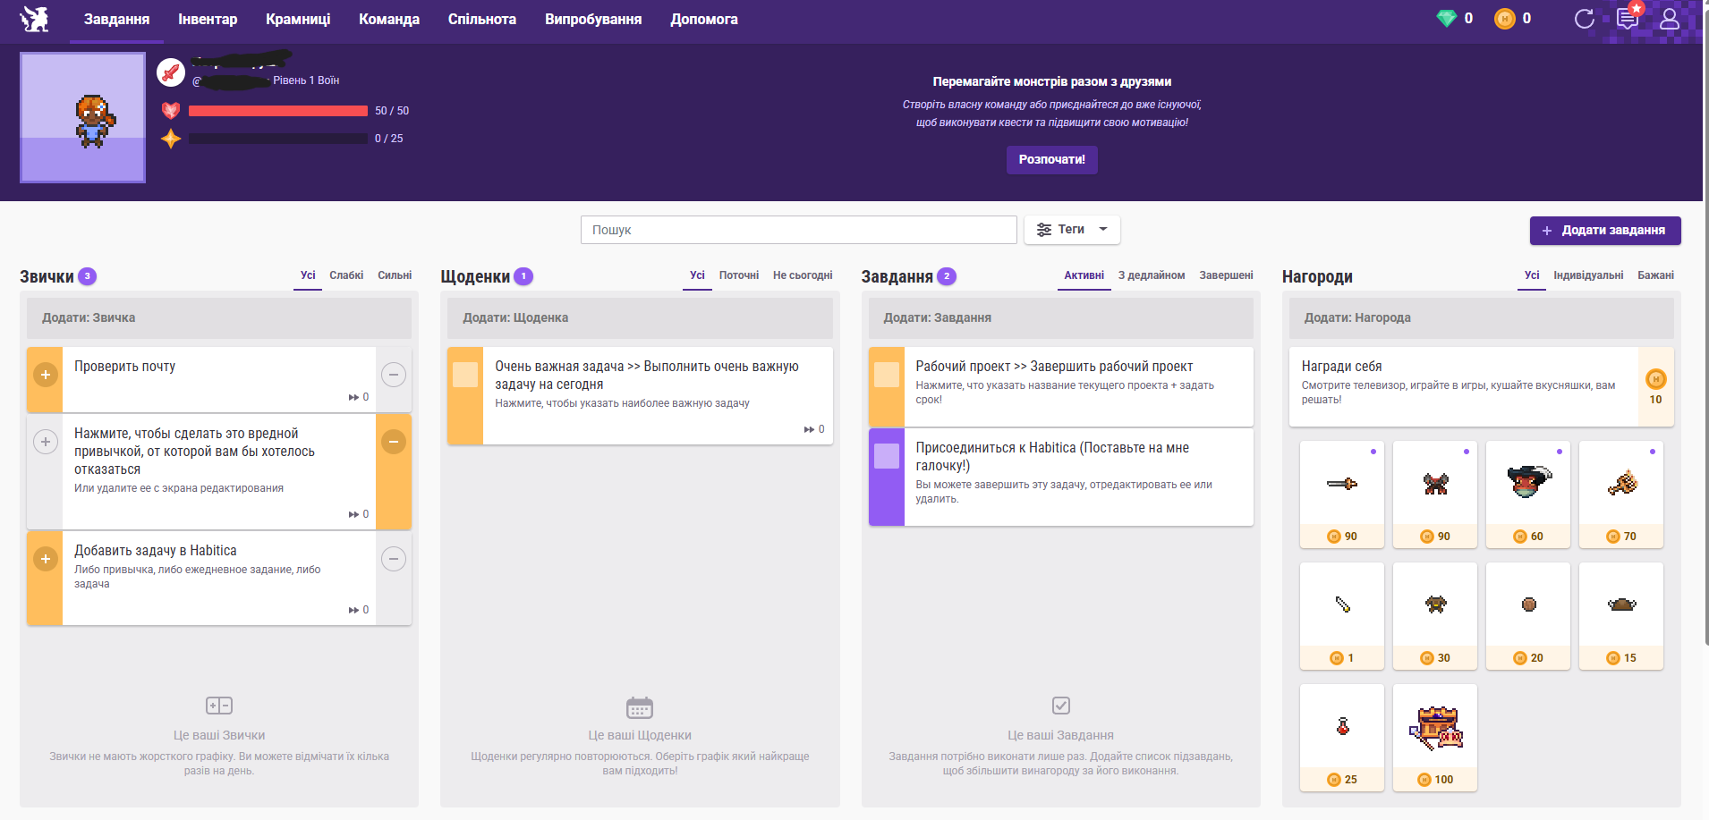
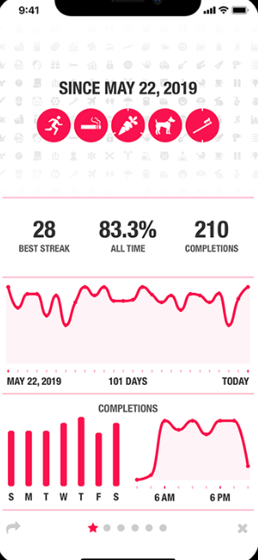
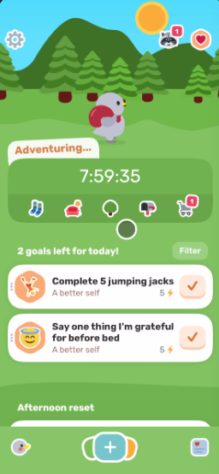
Аналіз проблеми (аналіз існуючих рішень)
Habitica
Streaks
Finch
3

Slide 4
Постановка задачі та опис системи
провести аналіз предметної галузі, визначити вимоги до системи та побудувати UML-діаграми;
спроектувати схему реляційної бази даних;
спроєктувати архітектуру системи на основі Clean Architecture з чітким розподілом між шарами Domain, Application, Infrastructure, Persistence та API;
розробити алгоритми ігрової економіки: формулу нарахування XP, прогресію рівнів, catch-up decay стану улюбленця та автоматичну перевірку досягнень;
реалізувати систему на ASP.NET Core Web API з JWT та OTP для бекенду і React з TypeScript та MUI для фронтенду, провести тестування основних сценаріїв.
4

Slide 5








Вибір технологій розробки
Клієнтська частина
Серверна частина
Автентифікація та IDE
React 18 +
TypeScript,
Material UI,
Axios,
React Router DOM
ASP.NET Core .NET 8 (C#)
Entity Framework Core,
SQL Server Express,
JWT, OTP через SMTP Gmail,
Google Oauth,
Visual Studio 2022,
Visual Studio Code,
Figma, GitHub
5

Slide 6
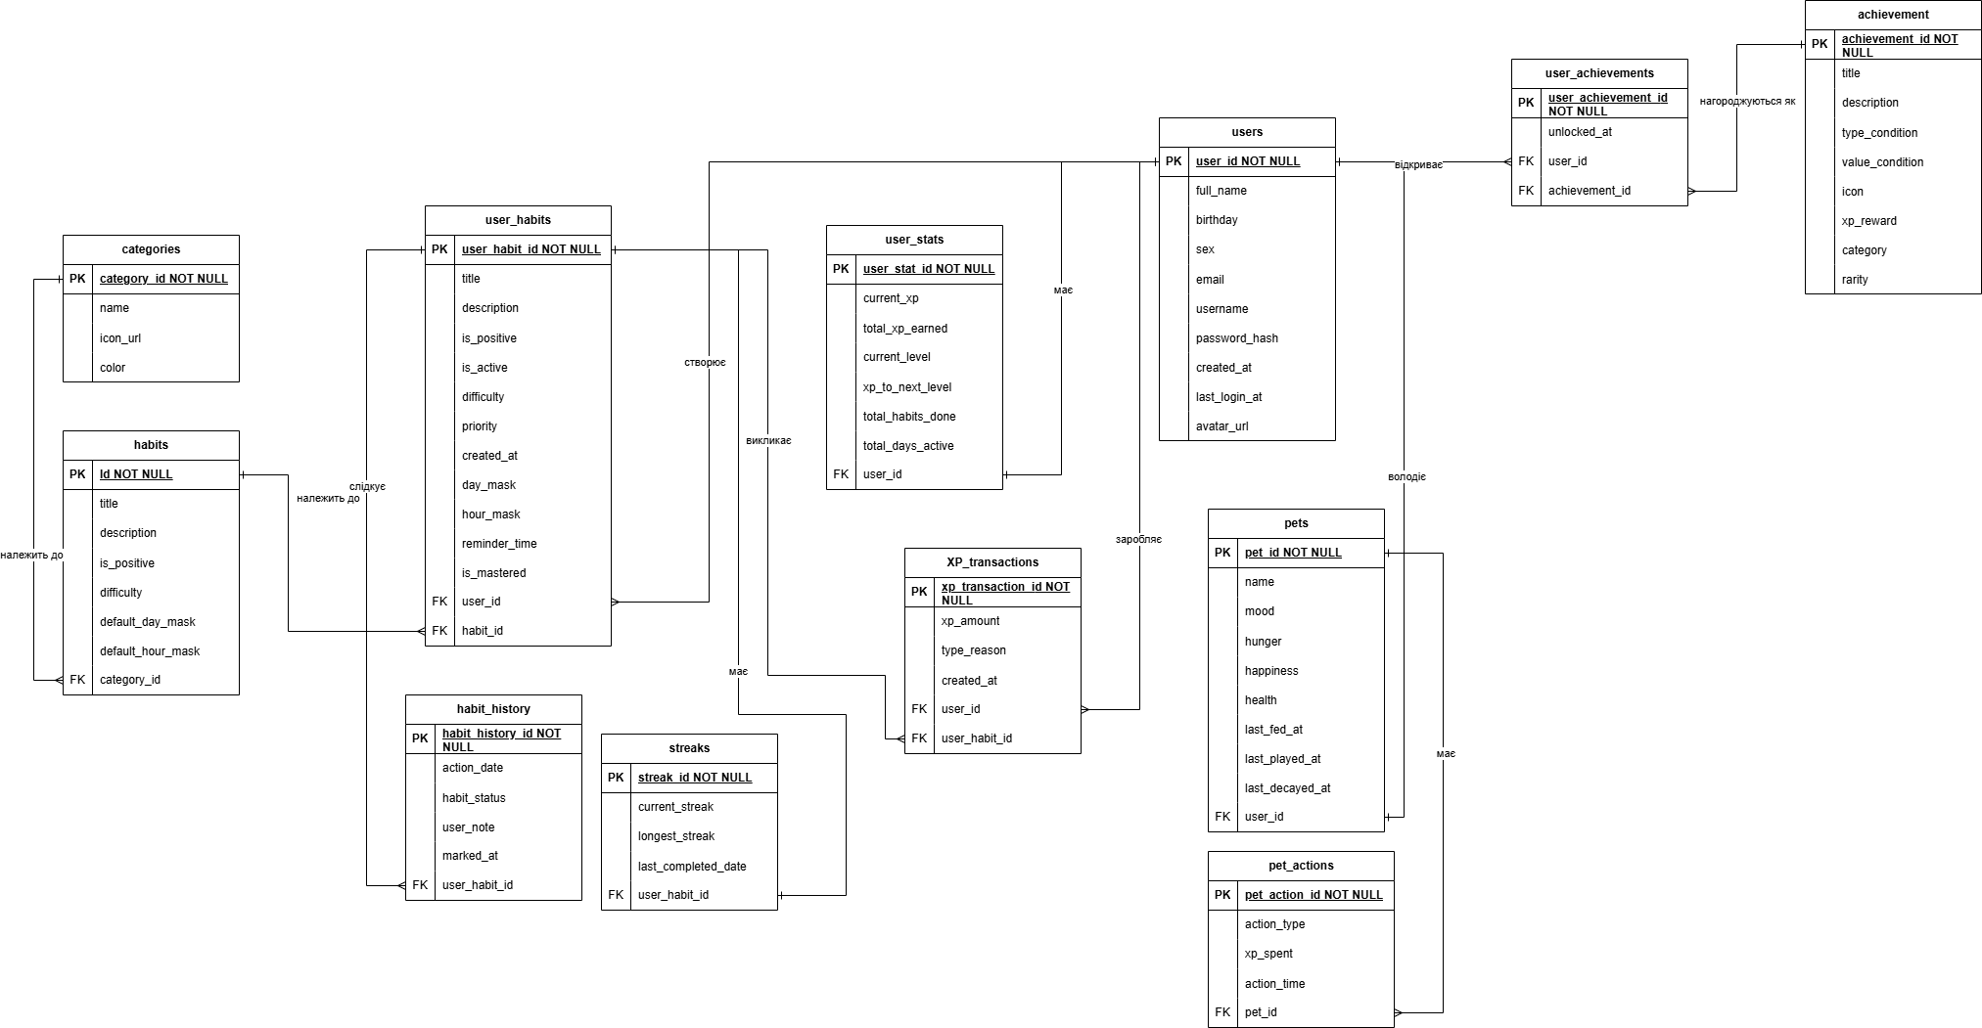
Схема БД
6

Slide 7
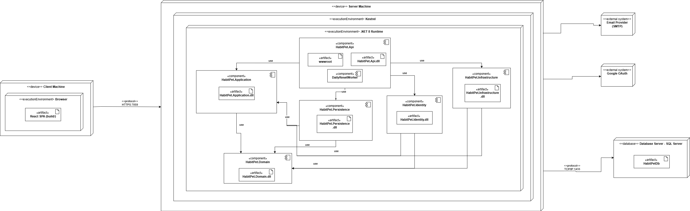
Архітектура створенного програмного забезпечення
7

Slide 8
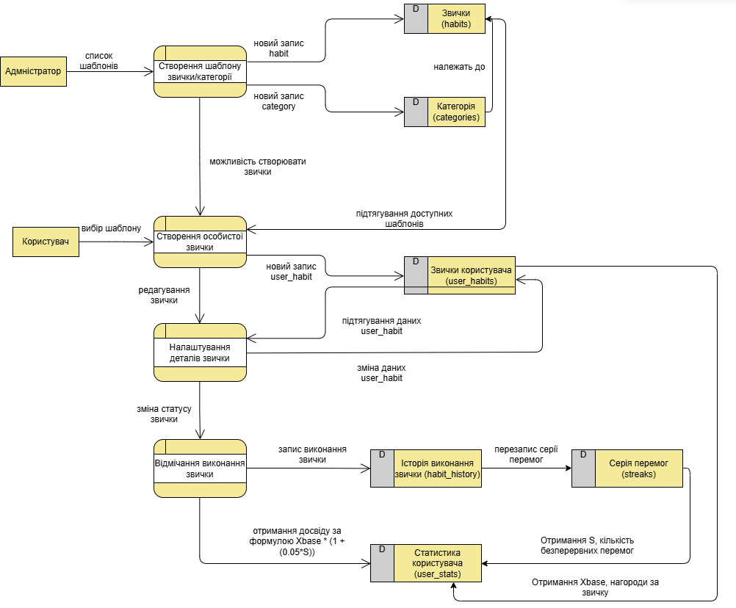
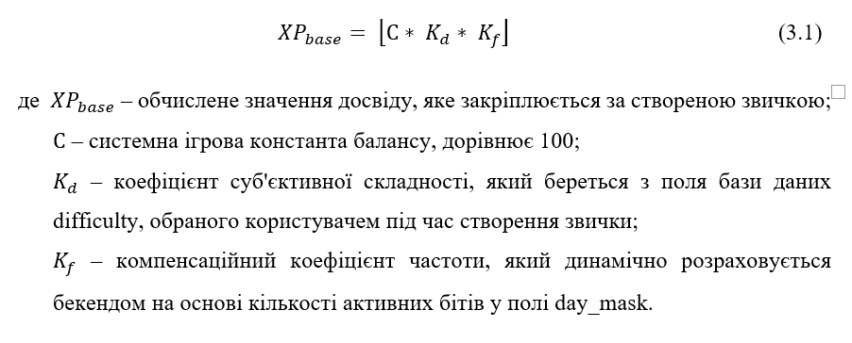
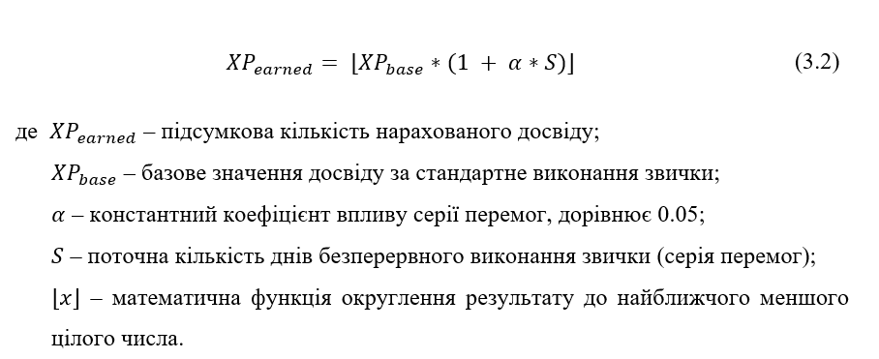
Приклади розроблених алгоритмів
(Формула обрахунку базового досвіду)
(DFD-діаграма для задачі управління звичками та нарахування досвіду)
(Формула обрахунку досвіду користувача)
8

Slide 9
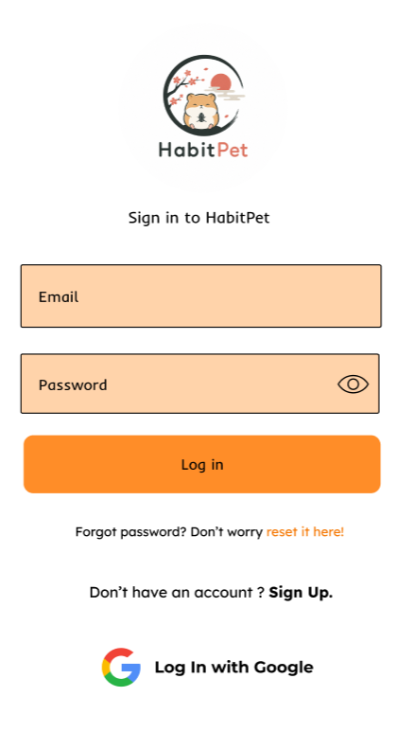
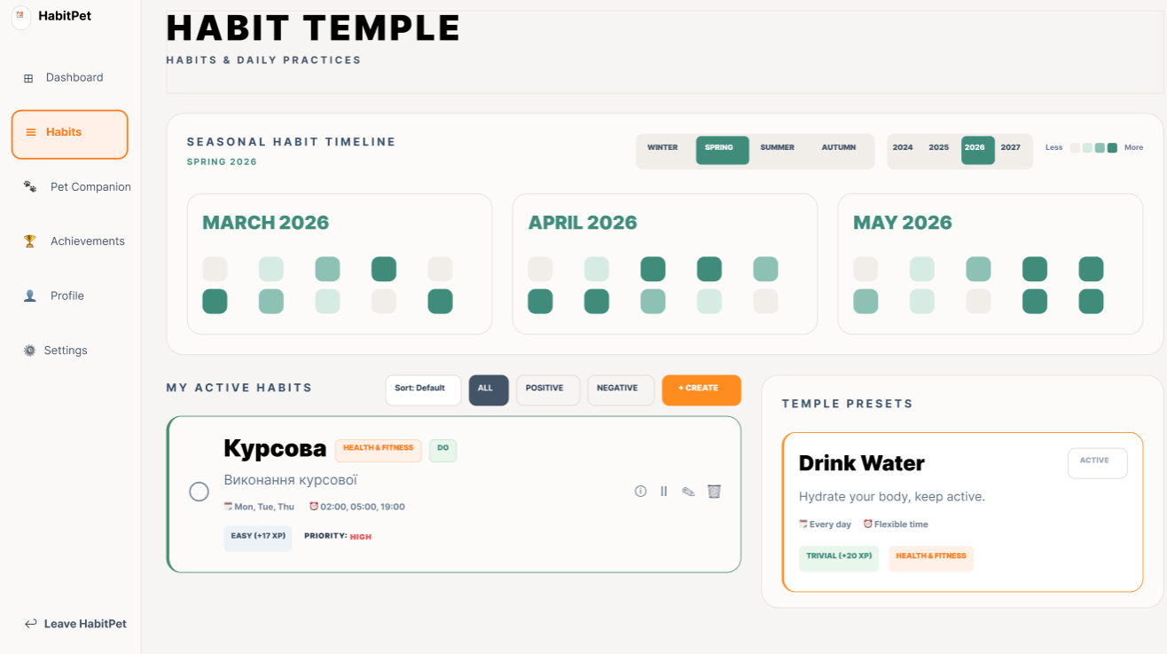
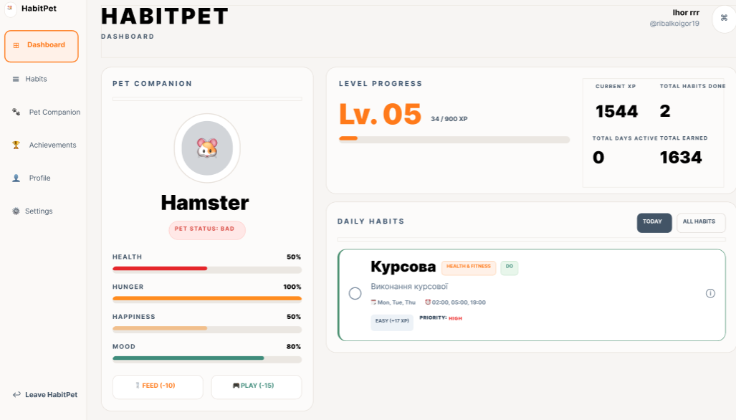
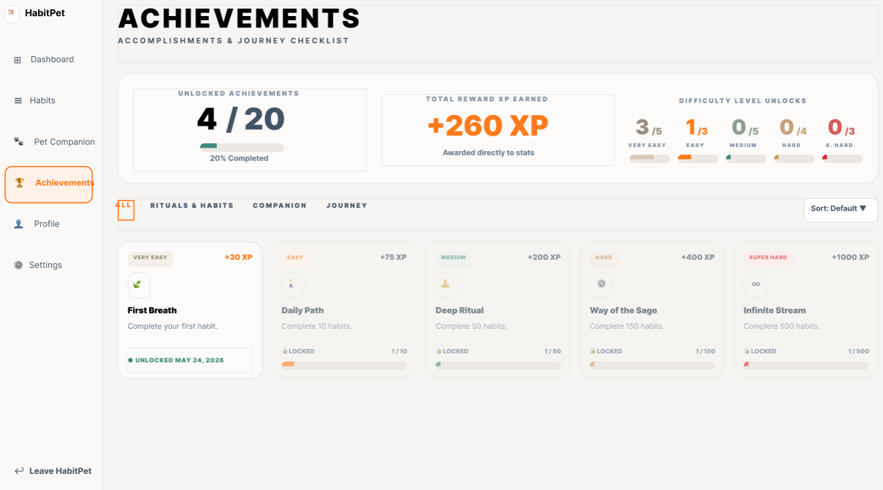
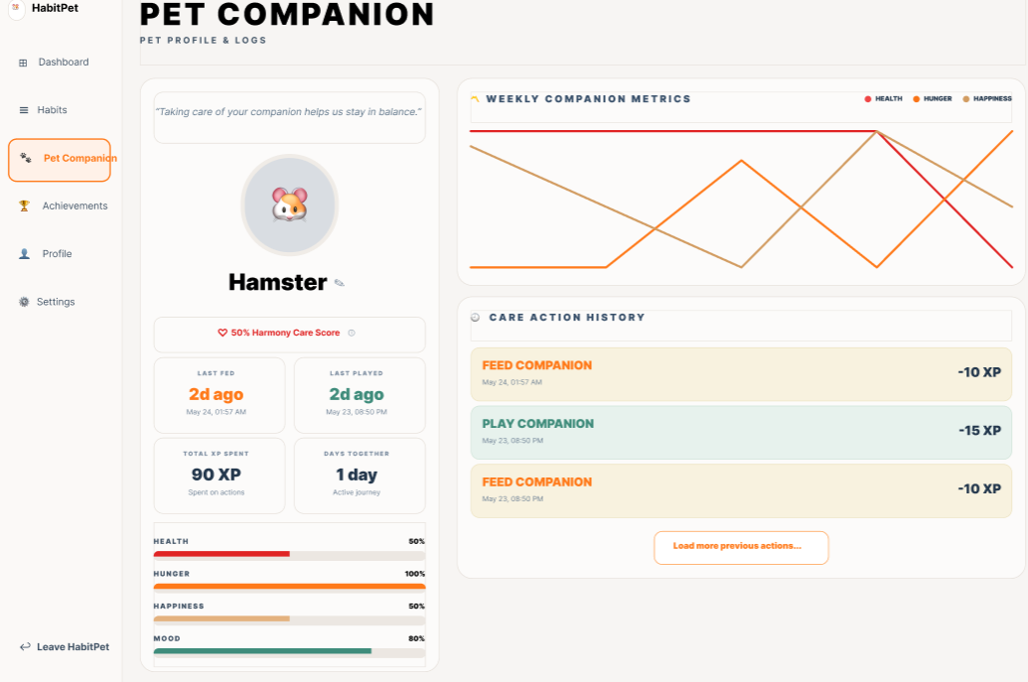
Дизайн системи
9

Slide 10
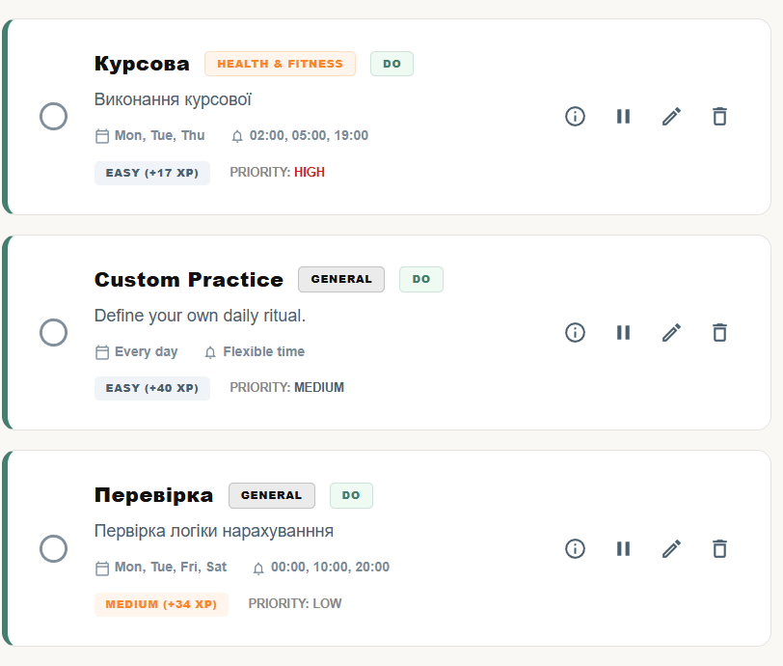
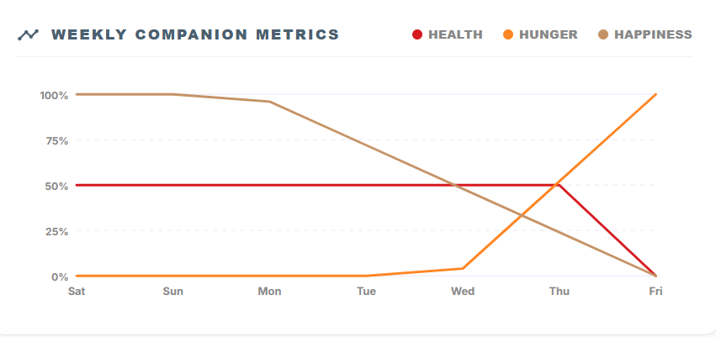
Приклад реалізації інтерфейсу користувача
(Статистика улюбленця)
(Карти звичок)
10

Slide 11
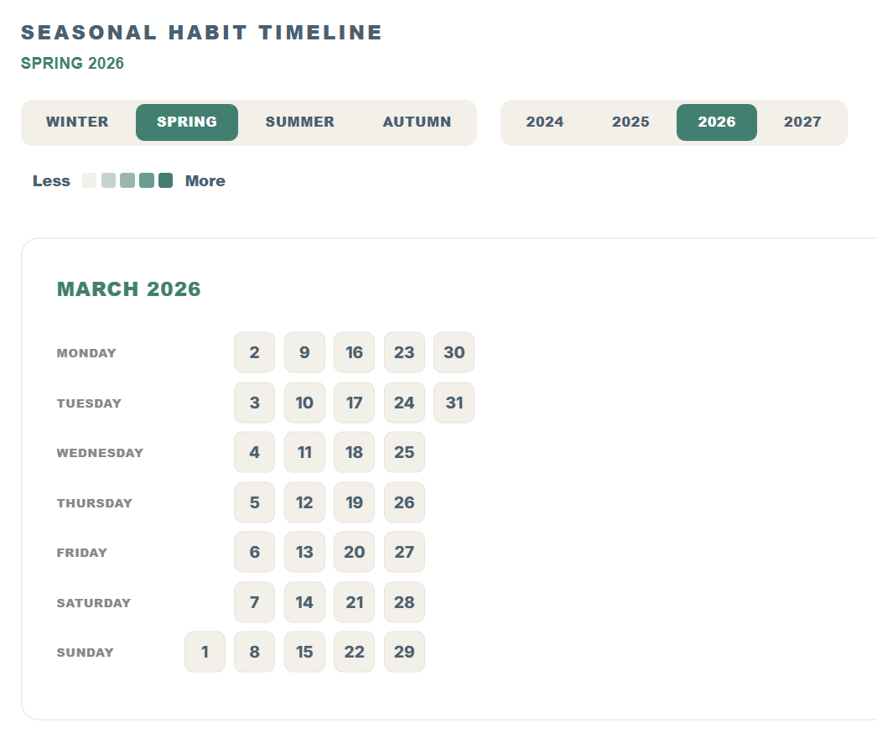
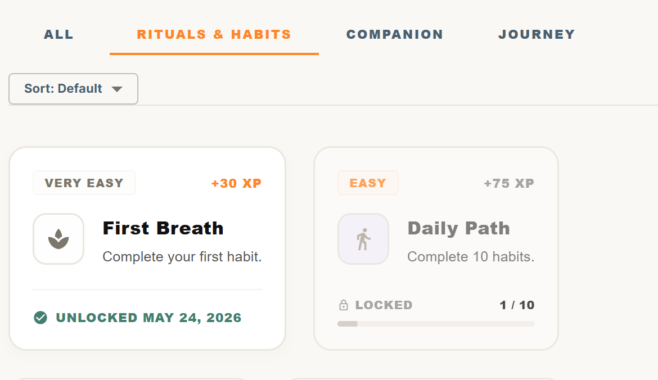
Приклад реалізації інтерфейсу користувача
(Heatmap виконання звичок)
(Досягнення)
11

Slide 12
Висновки
здійснено аналіз предметної області та доступних аналогічних рішень, визначено вимоги до системи та побудовано UML-діаграми;
спроєктовано та реалізовано бази даних із застосуванням підходу Code-First та міграцій Entity Framework Core, що повністю відображає предметну область;
спроєктовано та впроваджено архітектуру Clean Architecture з чітким поділом відповідальності між шарами Domain, Application, Infrastructure, Persistence та API;
реалізовано алгоритми ігрової економіки: формулу нарахування досвіду, прогресивні рівні, catch-up decay стану улюбленця та автоматичну перевірку досягнень;
систему реалізовано на ASP.NET Core Web API з JWT та OTP для бекенду і React з TypeScript та MUI для фронтенду, проведено тестування основних функціональних сценаріїв
12

